Slide 1
自动化学院、人工智能学院 2020年研究生复试线上笔试流程
考生操作指南

Slide 2
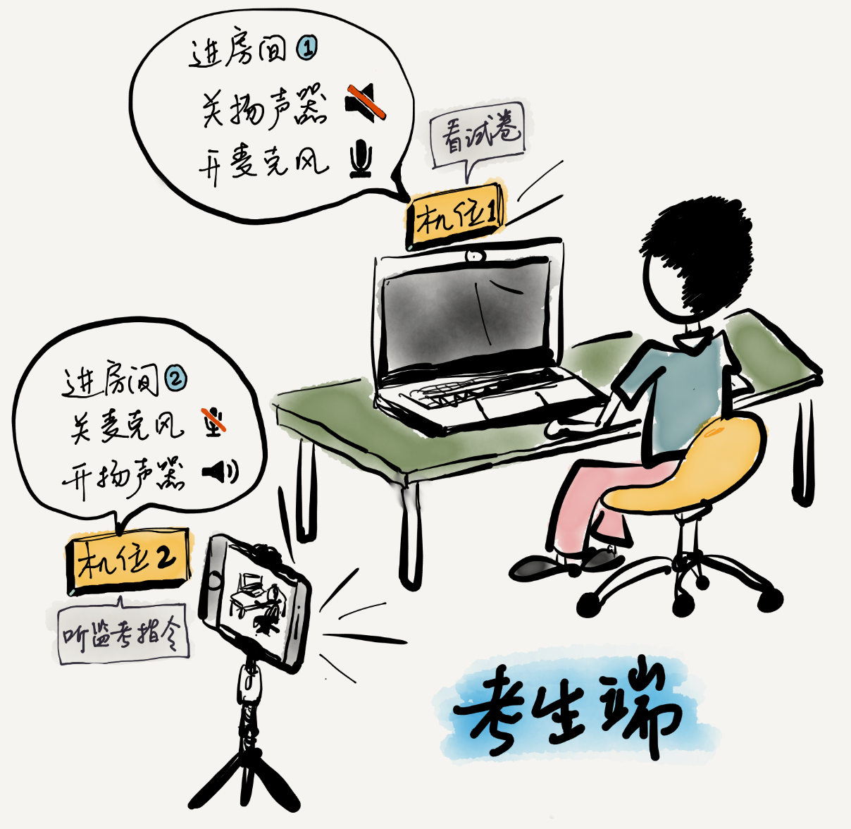
考生需要提前准备2个设备：
主机位设备：建议为具有摄像头与麦克风的电脑/平板（后称“电脑”）
辅机位设备：建议为具有摄像头与扬声器的手机/平板（后称“手机”）

Slide 3
开考前，请考生按如下要求自行设置好2个设备（资费、电量充足）：
电脑：保证网络通畅 打开腾讯会议客户端（务必退出已登录账号）
关闭其他应用程序
手机：保证网络通畅 打开腾讯会议客户端（用微信账号登录好），
关闭其他应用程序 将设备调至“振动模式” 按动设备的实体音量+键，以确手机扬声器音量不低于50%

Slide 4
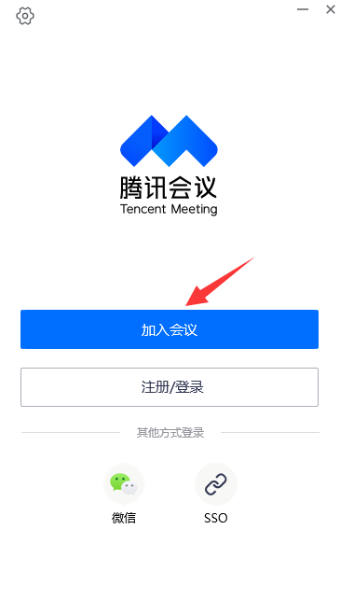
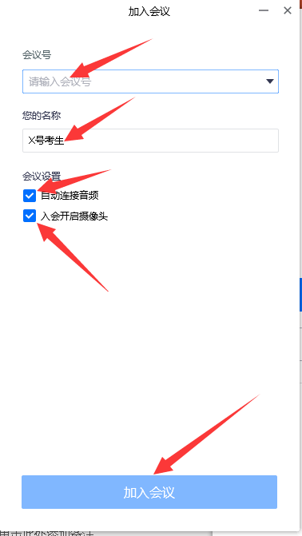
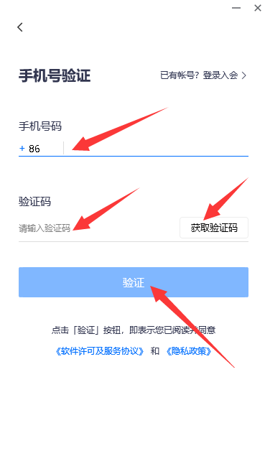
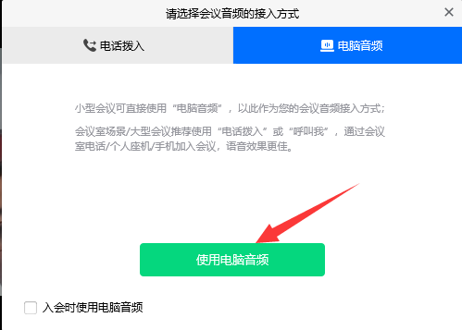
开考前45分钟，考生电脑通过 手机号 与 验证码 进1号会议室，
注意：修改名称为“x号考生”、入会连接音频、入会开启摄像头
①
②
①
③
②
③
①
①
④
④
⑤
第四步
第一步
第二步
第三步

Slide 5
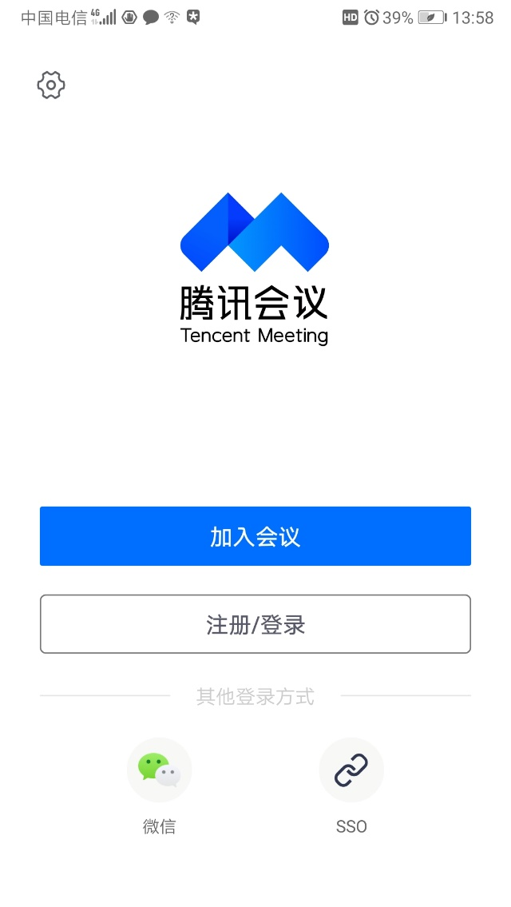
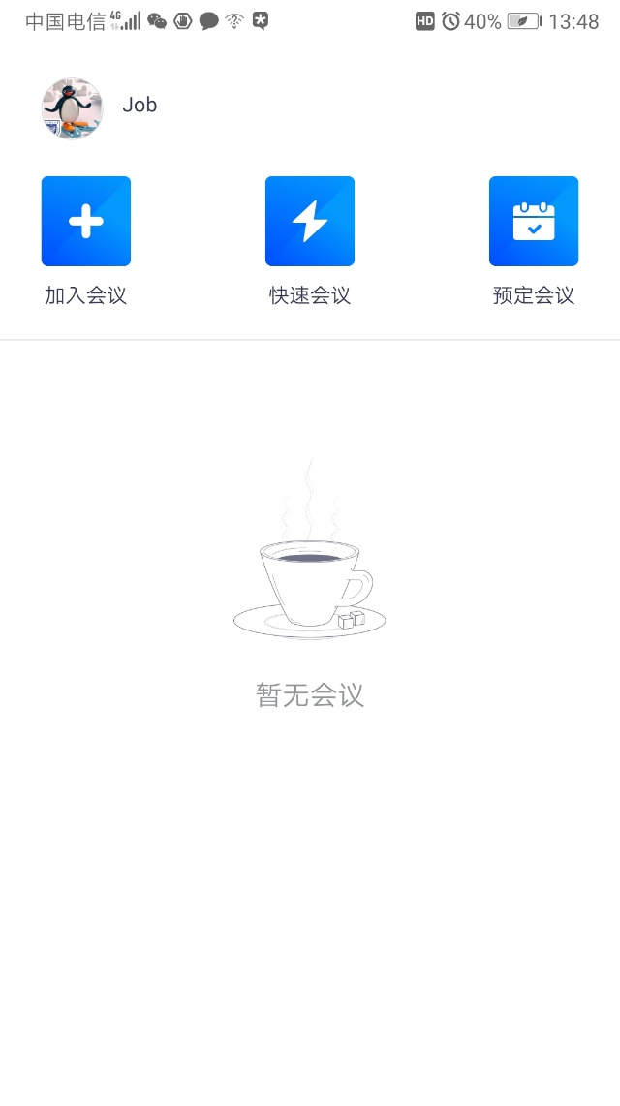
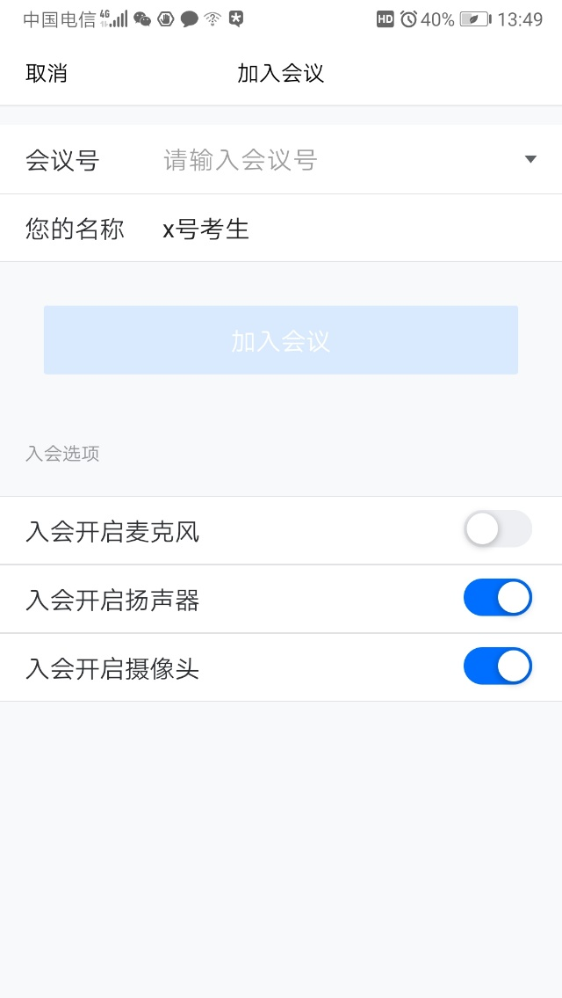
开考前40分钟，考生手机通过微信账号登录腾讯会议app，进2号会议室，
注意：修改名称为“x号考生”、开启扬声器、开启摄像头、不开启麦克风
①
⑤
①
③
④
①
第一步
第二步
第三步

Slide 6
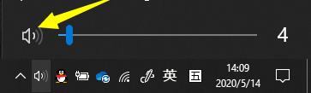
监考通过语音发布“请考生将电脑扬声器静音” 以Win10为例，考生操作如下：
第一步
第二步
第三步
√

Slide 7
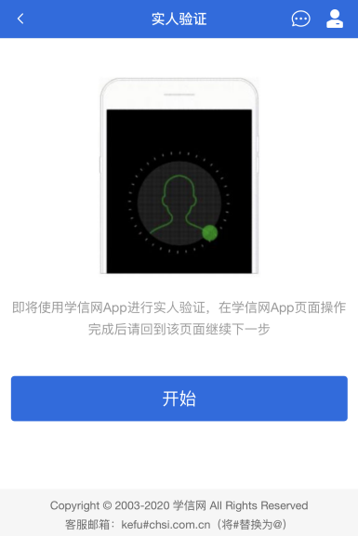
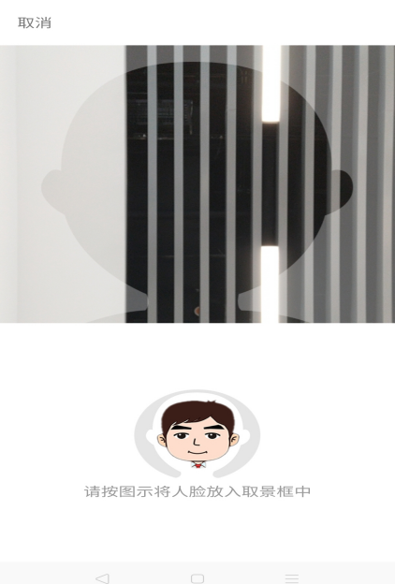
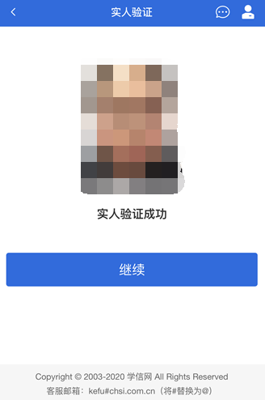
监考通过语音发布： “请在学信网验证身份，并在电脑摄像头前展示3秒验证成功的画面”
考生听到通知后，在手机上打开学信网客户端完成身份验证， 成功后将手机画面在电脑摄像头前展示验证成功的画面3秒

Slide 8
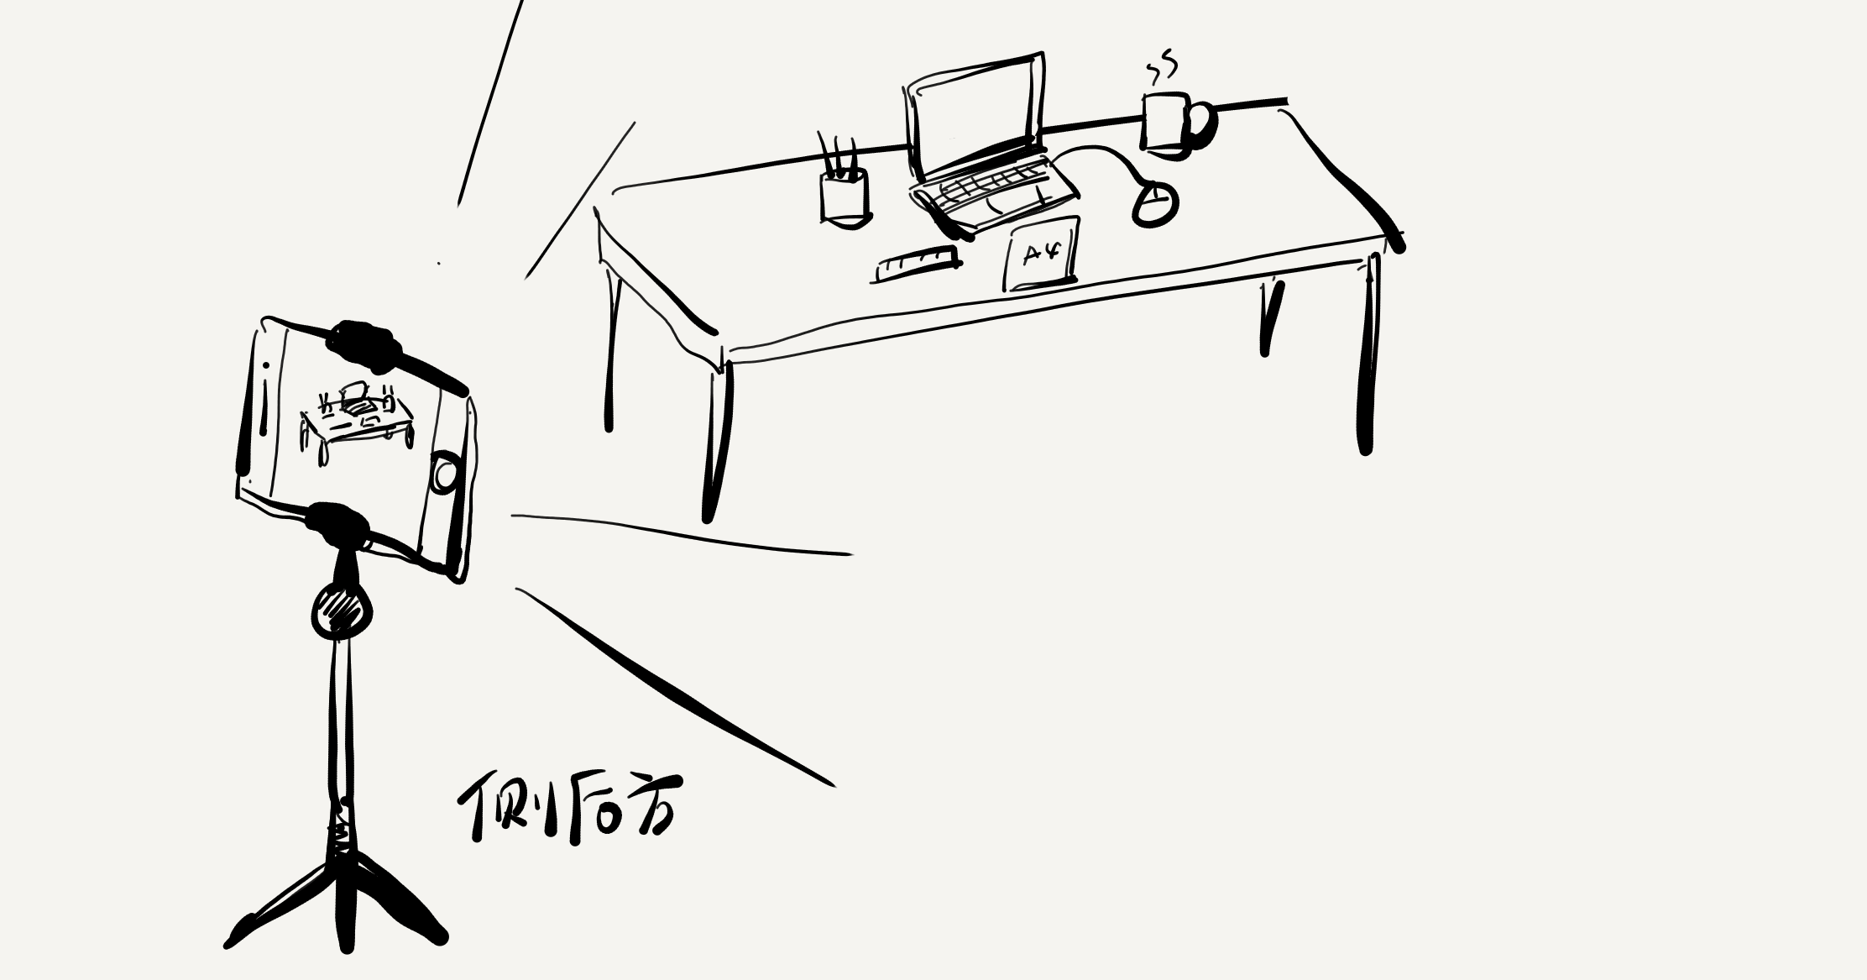
监考通过语音下达“手机端切换到腾讯会议，并将手机固定在侧后方” 考生起身摆放、调整手机，完毕后回到座位落座

Slide 9
监考将按考号依次与每位考生语音对话一次 考生须在电脑端腾讯会议左下角处解除麦克风静音：
请将按钮变成上面的样子 请不要将按钮点成上面的样子
对话内容为：
监考：“1号考生听到请回答”
1号考生：（举手示意）“老师好，我是1号考生”
监考：“收到，谢谢。2号考生听到请回答”
2号考生：（举手示意）“老师好，我是2号考生”
… …
√
X

Slide 10
开考前1分钟,监考通过语音下达 “1分钟后发布试卷”
开考时间到，监考通过语音下达 “请进入腾讯会议‘文档’功能，打开试卷，开始作答”

Slide 11
考试结束前5分钟，监考通过语音下达“距离考试结束还有5分钟”
考试结束时，监考通过语音下达“考试结束请停止作答，在电脑摄像头前展示答卷” 考生立即停笔，举起答卷，让电脑摄像头拍摄到答卷内容，等待监考指令
监考通过语音下达“请在1分钟之内用手机拍摄答卷，发送给监考老师”
监考通过语音下达“请在5分钟之内将答卷照片，发送至邮箱autxk@njupt.edu.cn”
监考通过语音下达“考试结束，请在今日之内邮寄答卷”

